Slide 1
Teoria da Informação
Segunda parte do Trabalho Laboratorial 2
Trabalho Realizado por:
André Moreira – 2017275462
Marcelo Gomes - 2017278985
José Lamas - 2017259895

Slide 2
O que testamos?
Preditor LPC
Preditor ARMA
Codificação de Huffman e LZW

Slide 3
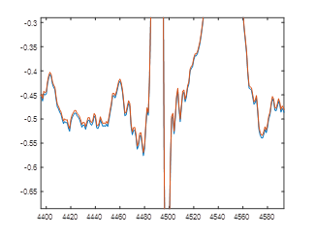
Preditor LPC
Linear Predictive Coding

Slide 4
Preditor ARMA
Auto Regressive Moving Average

Slide 5
Codificação de Huffman e LZW
Número mínimo de bits necessário para codificar cada símbolo do sinal ECG original -> 13.8546
Média do número de bits para codificar cada símbolo usando LPC e Huffman -> 7.8138
Taxa compressão -> 1.7730

